Slide 1
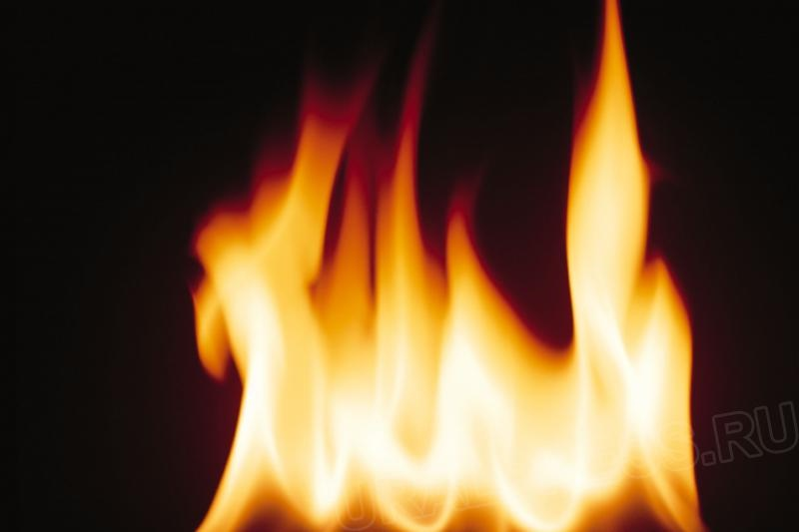
Верхняцька загальноосвітня школа І-ІІІ ступенів №2
Христинівської районної ради Черкаської області
ТЕМА: ЯКЩО ВИНИКЛА ПОЖЕЖА
5 клас
Предмет: Основи здоров'я Учитель:Лазнева Ніла Петрівна
2015 рік

Slide 2
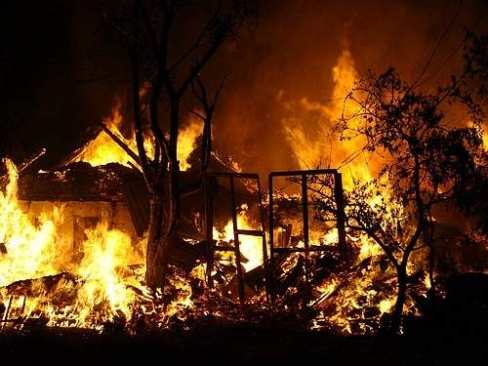
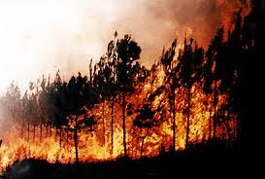
Пожежа -це неконтрольований процес горіння поза спеціальним вогнищем, який призводить до знищення матеріальних цінностей, а також створює загрозу для життя та здоров'я людей .

Slide 3
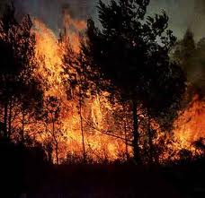
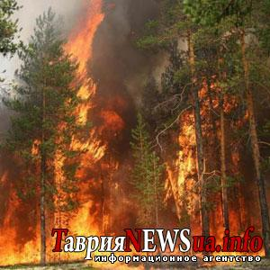
ПОЖЕЖі В ПРИРОДІ
пожежа
грунтова
низова
верхова
Горіння торфовищ під неглибоким шаром грунту
Горіння верхівок дерев
Горіння кущів і травянистих рослин

Slide 4
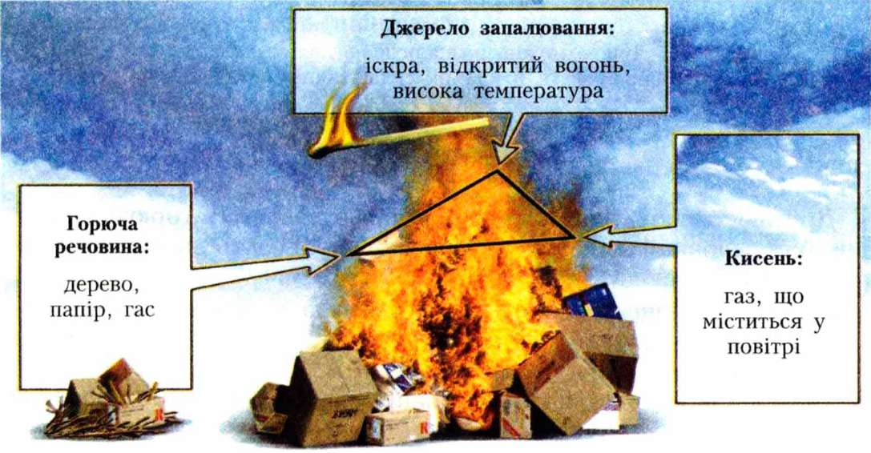
Умови виникнення горіння
("трикутник вогню")
Щоб загасити вогонь,необхідно ліквідувати одну з умов виникнення горіння:знизити температуру речовини,що горить, тобто охолодити її, та перешкодити доступу кисню(за допомогою піни, ковдри,піску і т.д.)

Slide 5
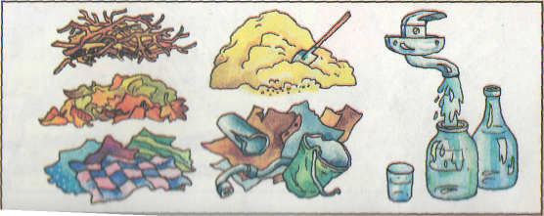
Легкозаймисті
Горючі
Негорючі
Важкозаймисті

Slide 6
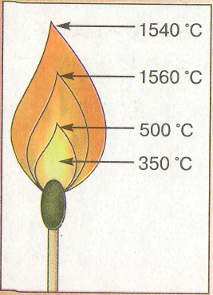
Будова полум’я
Якщо уважно подивитися на полум'я, то можна помітити декілька зон, які відрізняються за кольором, а отже, й за температурою. У внутрішній, найхолоднішій, частині полум'я ще немає горіння. Середня частина полум'я, що світиться,— зона неповного згоряння палива, температура полум'я тут не перевищує 500 °С. Найбільш гарячою є зовнішня частина полум'я— зона повного згоряння палива, вона майже безбарвна. Якщо необхідно нагрівати предмет, то його слід поміщати у верхню частину
полум'я — туди, температура найвища.

Slide 7
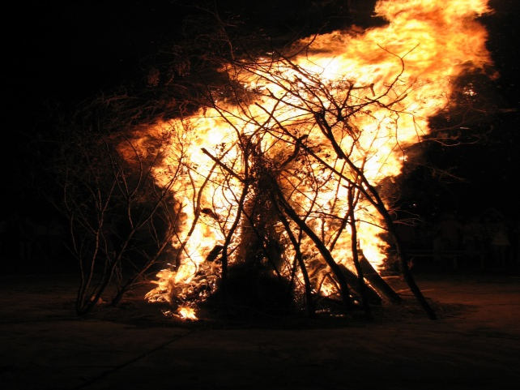
Правил безпечного вогнища
Вогнище має бути захищене від вітру,влаштоване подалі від дерев.
Місце для вогнища слід розчистити від сухої трави, моху;
Обкопати або викопати неглибоку яму, яка також захистить вогонь від вітру.
Хмиз потрібно складати подалі від вогню.
Не залишати багаття без нагляду.
Вогнище слід ретельно загасити.

Slide 8
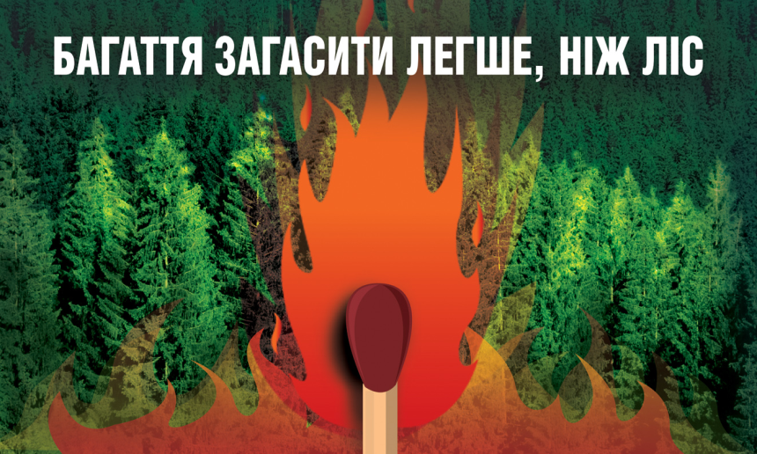
ПОЖЕЖІ В ПРИРОДІ
Майже всі пожежі спочатку невеликі і їх можна легко загасити. Говорять, що в першу хвилину для гасіння пожежі досить склянки води, у другу - потрібне відро, а в третю - не вистачить і цистерни. Якщо в лісі загорілась трава, невеликі кущики, важливо не розгубитись і спробувати загасити полум’я. Можна засипати його землею, піском або залити водою.

Slide 9
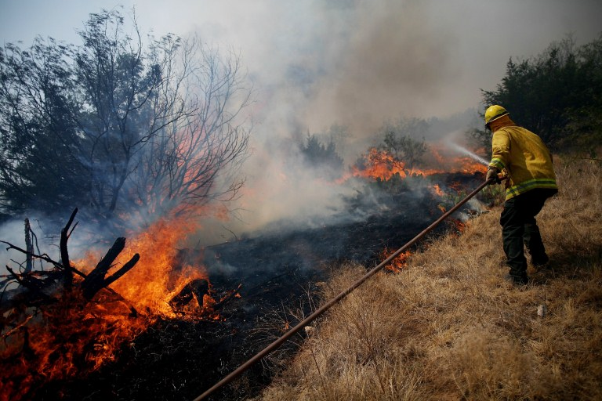
Якщо самостійно подолати вогонь не вдалося, необхідно подбати про особисту безпеку і негайно залишити місце пожежі. Потрібно остерігатися відкритого вогню, високої температури повітря, задимленості, ґрунт,
падіння дерев і гілок.
Діяти слід розважливо. Якщо пожежа низова, треба перейти зону вогню проти вітру, закривши голову та обличчя верхнім одягом, краще вологою тканиною.

Slide 10
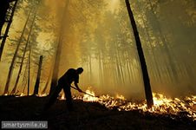
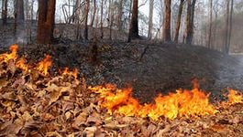
Якщо загорівся одяг, слід зупинитися, впасти на землю та покачатися, щоб збити полум'я. Пригадай, як це треба робити.
Якщо швидкість поширення вогню невелика, можна виходити проти вітру відкритими ділянками (галявинами, дорогами, струмками, річечками).

Slide 11
Дії у випадку загоряння одягу
У випадку загоряння одягу необхідно пам’ятати таку послідовність дій.
1. Зупиніться!
2. Падайте.
3. Качайтесь!
Зупиніться! Ця дія означає те, що у випадку загоряння одягу на вас(чи на іншій людині), необхідно подолати відчуття страху, паніки, болю і примусити себе(чи іншу людину) не бігти, а зупинитися, щоб не дати вогню розгорятися все більше і більше.
Падайте! Ця дія означає, що у випадку загоряння одягу на собі(чи іншій людині), необхідно упасти на землю. Якщо ви допомагаєте іншій людині, намагайтесь накинути на неї ковдру або іншу щільну тканину(краще мокру). Не накривайте обличчя, щоб запобігти опіків шкіри. Якщо у вас немає підручних засобів гасіння вогню, використовуйте таке правило:
Качайтесь! Вогонь можна погасити, якщо качатись по землі або підлозі, намагаючись погасити вогонь на собі. Необхідно пам’ятати про захист обличчя та очей від вогню.
Після того, як вдалося погасити вогонь, негайно викликайте «Швидку допомогу» (103)

Slide 12
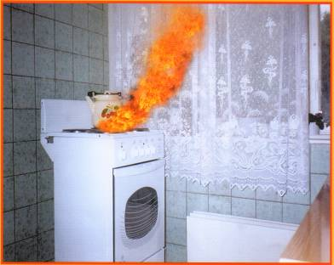
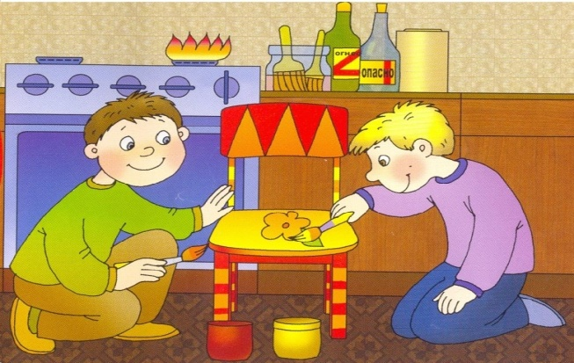
ОСНОВНІ ПРИЧИНИ ПОЖЕЖ
Використання несправного електрообладнання та приладів
Залишення без нагляду джерела відкритого полум’я
Необережне використання пальних матеріалів

Slide 13
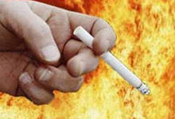
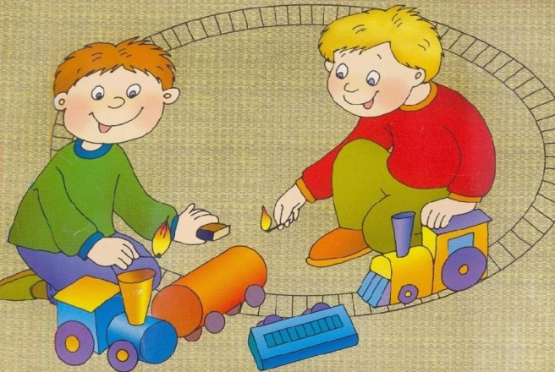
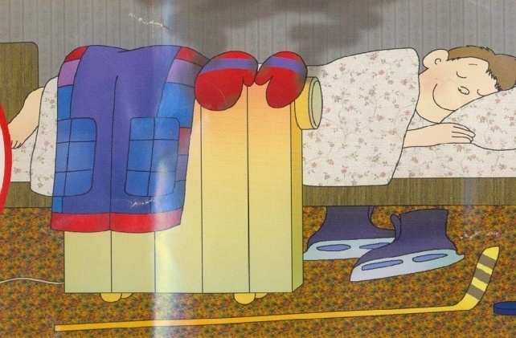
Порушення правил
безпеки при палінні
Необережне поводження
дітей з сірниками
Сушіння
одягу та взуття на
електрообігрівачах
та над плитою

Slide 14
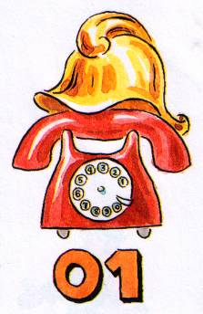
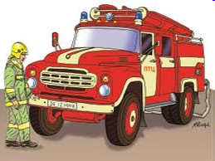
Як викликати пожежну машину.
Запам’ятайте! Основний шлях
Боротьби з пожежею —не допустити пожежі.
Якщо в твоїй квартирі трапилося займання, а дорослих немає вдома, насамперед зателефонуй до пожежної охорони за номером 01.
При цьому повідом черговому:
1.Причину виклику (що саме палає);
2.Точну адресу (вулицю, номер дому і квартири,
поверх, під'їзд, код);
3.Своє прізвище і номер телефону.
Тебе можуть запитати, як краще під'їхати до будинку і скільки в нім під'їздів. Підготуйся до відповіді на ці питання. Якщо вогонь ще невеликий, спробуй впоратися з ним сам, використовуючи підручні засоби для гасіння: щільну мокру тканину і воду. Якщо горіння продовжується, терміново покинь квартиру.

Slide 15
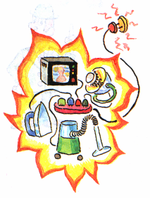
Правила протипожежної безпеки
Якщо виникла пожежа, а дорослих немає вдома:
Якщо вогонь невеликий, накинь на нього товсту
ковдрою або залий водою.
2. Якщо горить шнур електроприладу, перш ніж залити полум'я водою, вийми штепсель електроприладу з розетки.
Гасити увімкнені електроприлади водою не можна!
3. Якщо тобі не вдалося самостійно загасити вогонь, вибігай з квартири і клич на допомогу або дзвони за номером 101.
4. Зателефонувавши до пожежної частини, чітко називай свої прізвище та адресу і повідом, що горить.

Slide 16
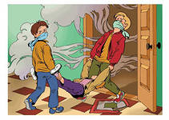
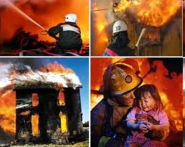
5. Не намагайся врятуватися від пожежі у шафі, кладовці або іншому тісному місці — можеш учадіти там від газів, що виділяються під час горіння.
6. Не можна відкривати вікно, доки вогонь у кімнаті не згас — свіже повітря підживить його і полум'я спалахне з новою силою.
7. Доки чекаєш на пожежників, не панікуй, шукай вихід із кімнати, але не намагайся вистрибнути у вікно.
8. Довірся пожежним, виконуй усе, що вони накажуть тобі.
9. Якщо ти знаєш, що хтось не може вийти з будинку, який горить, повідом про це дорослих або пожежних.

Slide 17
Накритися вологою тканиною і рухатися до виходу
Взяти з собою ліхтарик
Вихід з помешкання, в якому виникла пожежа
Захистить очі та органи дихання
Не заходити туди, де велика концентрація диму
Пересуватися, тримаючись ближче до підлоги
Щільно зачинити за собою двері
Йти по не задимленим сходам

Slide 18
Як правильно діяти під час пожежі. Дії людини при неможливості покинути помешкання під час пожежі

Slide 19
ІНТЕРНЕТ-РЕСУРСИ
wikipedia.org
you-tube.com
educat.at.ua
teacher.at.ua
osvita.ua
www.schoollife.org.ua
yandex.ua

